Slide 1


Lección intermedia de programación EV3
Vigas Paralelas
Por Droids Robotics

Slide 2
Objetivos de la lección
1) Aprender ¿qué es una viga paralela? y ¿cómo utilizarla?
2) Aprender cuando podrías usar una viga paralela

Slide 3
¿Qué son vigas paralelas?
Las vigas paralelas te permiten correr dos ó mas bloques al mismo tiempo
En FIRST Lego League , son mayormente utilizadas a menudo cuando tu tienes uno ó mas brazos de sujeción (sujetar/agarrar) conectados a motores y tu quieres activar estos brazos mientras el robot se esta moviendo para completar la misión
Robot levantando aros y manejando hacia delante

Slide 4
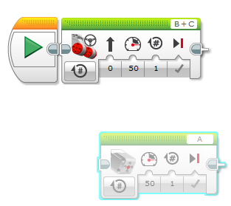
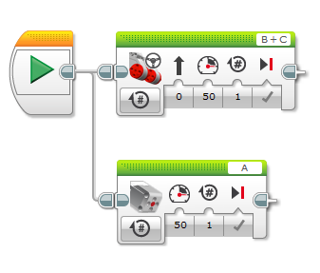
¿Cómo hago una viga paralela?
Para crear una viga paralela haz clic y arrastra el bache en el lado central de cualquier bloque y suelta una vez que tu hayas cerrado el bache invertido en la parte central derecha en el bloque
Nota: Los bloques antes de dividirse se ejecutarán uno a la vez. Después de haberse dividido , los bloques en las dos “vigas” se ejecutarán al mismo tiempo

Slide 5
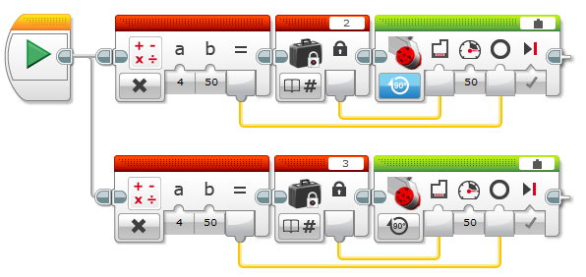
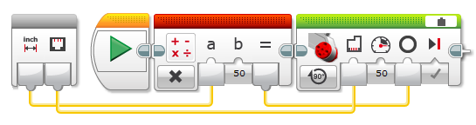

Vigas paralelas y mis bloques
Aquí hay un simple programa que mueve las dos ruedas de nuestro robot
Si lo corres , nuestro robot se moverá adelante por cerca de 4 pulgadas
Para simplificarlo , podemos hacer que el botón “Mi bloque” (Motor_Pulgadas) mueva el motor seleccionada hacia adelante

Slide 6
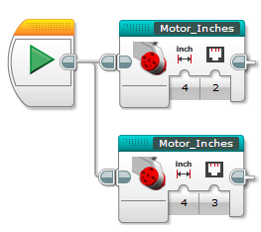
Vigas paralelas y mis bloques
TEN CUIDADO CUANDO USES VIGAS PARALELAS Y MIS BLOQUES
Usando el botón Mi Bloque Motor_Pulgadas , podemos convertir el programa de la parte izquierda de abajo a la parte derecha de abajo
Si tu corres el programa , el robot hace cosas diferentes!!!!!
Lección: EV3 no te deja correr dos copias del mismo Mis Bloques al mismo tiempo
El código a la derecha mueve una llanta 4 pulgadas y luego mueve la otra llanta 4 pulgadas
Esto causa al robot girar alrededor en una dirección , luego hacia el otro lado
El código a la izquierda mueve las dos llantas 4 pulgadas al mismo tiempo. Esto hace que el robot se mueva hacia delante

Slide 7
Desafío
¿Podrás escribir un programa que use vigas paralelas que tiene que mover y recoger un objeto al mismo tiempo?

Slide 8
Créditos
Este tutorial fue creado por Sanjay Seshan y Arvind Seshan de Droids Robotics
Correo del autor: team@droidsrobotics.org
Más lecciones en www.ev3lessons.com
Este trabajo tiene protección bajo laCreative Commons Attribution-NonCommercial-ShareAlike 4.0 International License.

